Slide 1

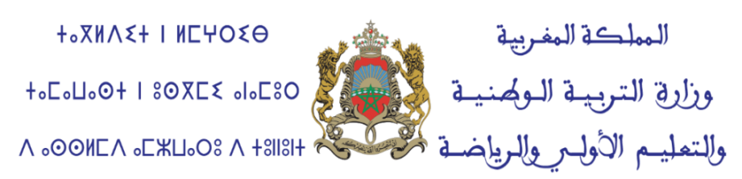

الأكاديمية الجهوية للتربية والتكوين جهة طنجة تطوان الحسيمة
المديرية الإقليمية طنجة اصيلة
مؤسسة التفتح الفني والأدبي
تقرير
اليوم السابع من الدورة الوطنية لتكوين أساتذة مؤسسات الريادة حول الدعم وفق مقاربة TARL
أعمال الورشات من 05 الى 13 يونيو 2024 م
الأربعاء 12 يونيو 2024 م
من إعداد : ذة. شفيقة الغماطي المؤطر: الأمين الأغزوي

Slide 2

أنشطة اليوم التكويني السابع
13 نشاطاً
)تصحيح-عروض-تقديم ....(

Slide 3

1
2
التصحيح
تقرير
تصحيح نشاط التغذية الراجعة لرائز التحقق QCM من طرف السيد المؤطر الأستاذ :
الأمين الأغزاوي
تم تقديم تقرير مفصل عن اليوم السادس للتكوين

Slide 4
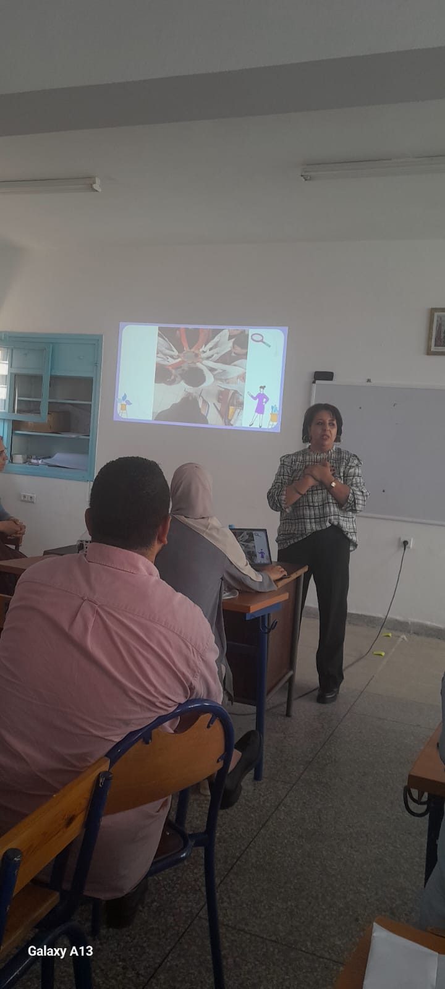
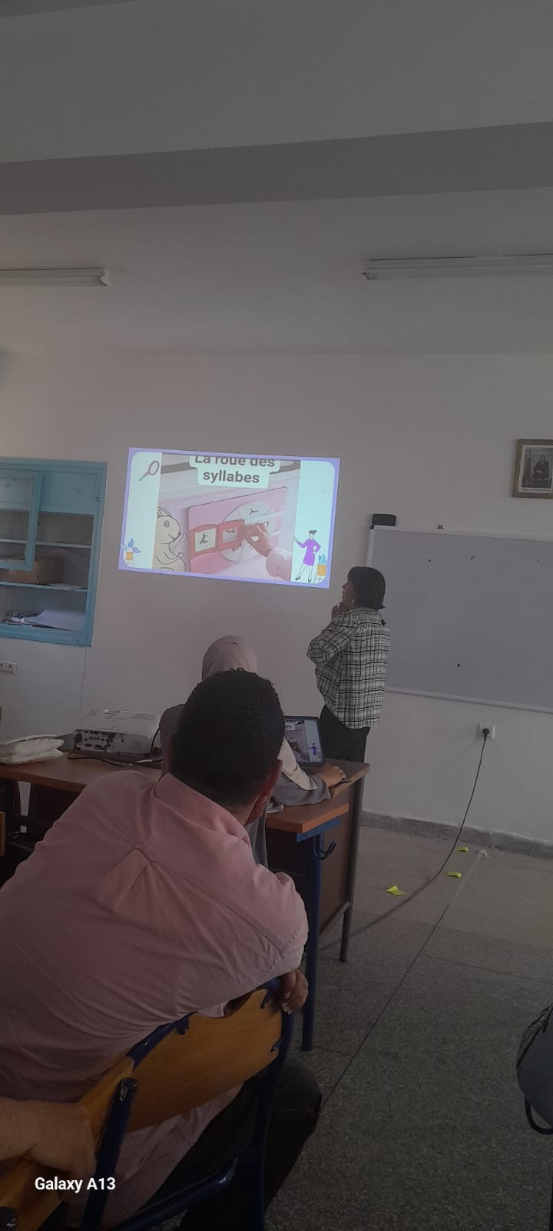
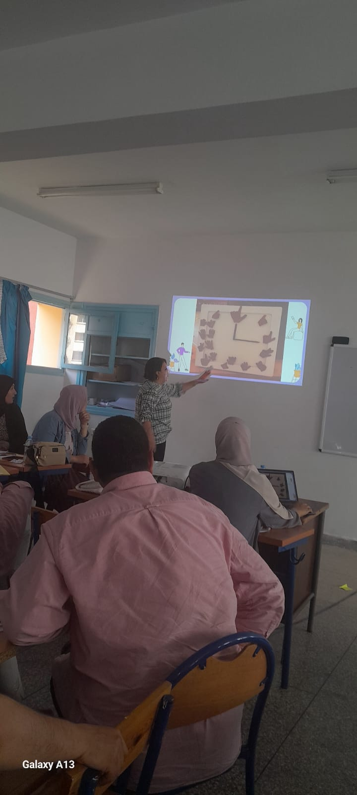
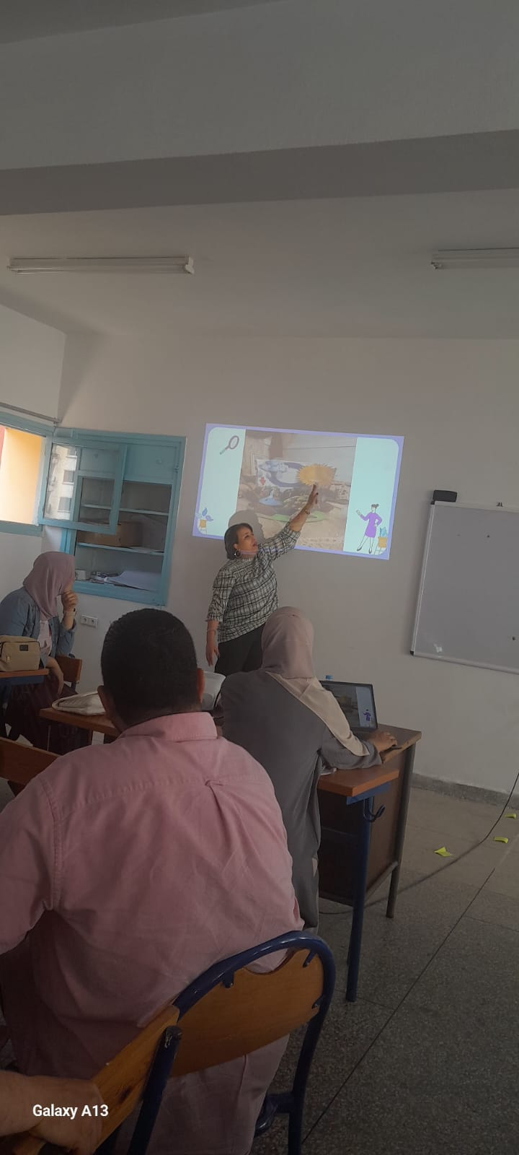
3
تقرير وعرض
تقديم تقرير وعرض مفصل لنشاط تواصلي مع الأطفال من ذوي الاحتياجات الخاصة )الصم وضعاف النطق(.
تم تعزيز العرض بشريط فيديو وصور تبين طرق إدماج هذه الفئة في محيطها التعليمي والاجتماعي لإكسابها الثقة في نفسها وقدراتها.

Slide 5
5
4
نشاط
تم تقديم نشاط عائلة العدد الذي ينجز على المراحل التالية:
1 – التهيئة 2- النمذجة
3- الممارسة الموجهة
4- الممارسة المستقلة
5- اختتام الحصة.
الهدف من النشاط: ترسيخ مفهوم العدد وكتاباته المختلفة والقدرة على الحساب السريع للمجاميع البسيطة.
وضع بطاقة
تقديم بطاقة نشاط الجمع والطرح شفويا مستهدفا من خلالها إكساب القدرة على الجمع شفويا لعددين من رقم واحد، مستعينا بجداول الجمع و الطرح كمعينات ديدكتيكية

Slide 6
7
6
نشاط : أمرح مع العدد
يستهدف تعرف مفهوم الجمع .
سيرورة إنجازه تتطلب: التهيئة – النمذجة - الممارسة الموجهة – المأسسة – الممارسة المستقلة – موجهات عامة يولي فيها الأستاذ)ة( أهمية بالغة لتكرار المناولات من قبل جميع التلاميذ لترسيخ العناصر
نشاط : لعبة رمي الكرة
تم تعزيزه بشرح تفصيلي للممارسة الموجهة من طرف السيد المكون الأستاذ الأمين الأغزاوي .
اهداف النشاط : اكساب المتعلم القدرة على الجمع شفويا لعددين من رقم واحد و اكساب القدرة على الطرح شفويا لعدد مكون من رقمين او رقم واحد . التمكن من جدول الضرب

Slide 7
9
8
ز
تقديم تقنية السلم
تقديم نشاط حل المسائل
تقديم مفهوم الجمع باستخدام الخشيبات والحزم
الهدف من النشاط : تقديم مفهوم الجمع بتوظيف كلمات مفاتيح وأشياء ملموسة وسيرورة إنجازه تتطلب المراحل الاعتيادية بحيث عند مرحلة الموجهات العامة يميز جميع التلاميذ وظيفة الرمز (+).
النشاط يبدأ بطرح الأسئلة الأربعة :
- ماهي المعلومات المقدمة ؟
- ما هو المطلوب ؟
- ماذا علي ان افعل ؟
- لماذا ؟
مع تتبع خطوات إنجازه من تهيئة ونمذجة و ممارسة موجهة و ممارسة مستقلة ثم موجهات عامة بشكل يمكن التلاميذ من التدرب على حل المسائل البسيطة و ربط العمليات الحسابية المنجزة بمسافات دالة

Slide 8
11
10
عرض تقنية الجمع باستخدام لعبة النقود
عرض نشاط القسمة باستخدام لعبة النقود
أهداف النشاط ان يتملك المتعلم كيفية حل مسألة تتطلب جمع أعداد من ثلاثة أرقام بالاحتفاظ. وهذا النشاط يتطلب تحضير أوراق نقدية من فئات مختلفة كمعينات ديدكتيكية و بطرح الأسئلة الأربعة في النمذجة
أهداف النشاط : بناء مفهوم القسمة من خلال عملية بسيطة

Slide 9
13
12
نشاط مقارنة مجموعة في حدود 5عناصر خاص بالمستوى الأول
تقديم نشاط تعرف الأشكال الهندسية
وسيرورة انجاز هذا النشاط يتطلب التهيئة : تنظيم الفضاء – التصريح بالهدف .
النمذجة – الممارسة الموجهة عمل مجموعات : لعبة شد الحبل – المأسسة : )التذكير الأنشطة( - الاختتام : لعبة الكراسي و الموسيقى . الهدف من النشاط : وصول المتعلم إلى تمثل الرمز (<) أو (>) باستخدام عبارة يوجد أكتر , يوجد أقل يوجد بقدر
أهداف النشاط : تصنيف الأشكال الهندسية )المربع( )المستطيل( )المثلث( )القرص( حسب اللون والشكل

Slide 10
ختاما الشكر موصول للسيد المؤطر الأستاذ الأمين الأغزاوي على مجهوداته القيمة إثر تتبعه ومواكبته عن كثب أعمال ورشات الدورة التكوينية وأنشطتها كما والشكر الجزيل للمنسقة الأستاذة أسماء و للأستاذة حنان المرنيسي ولكافة السادة الأساتذة وكل باسمه وصفته لإنجاح أعمال هذه الدورة التكوينية

